Slide 1
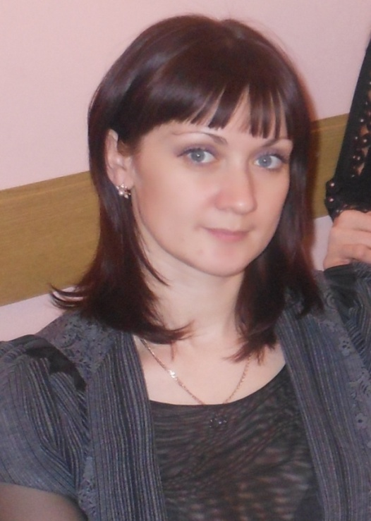
Министерство образования Республики Мордовия Государственное казённое учреждение социального обслуживания Республики Мордовия «Республиканский социальный приют для детей и подростков «Надежда»
ПОРТФОЛИО
на высшую
квалификационную
категорию
воспитателя
Дьячковой
Евгении Владимировны

Slide 2
Дата рождения: 14.02.1981г. Профессиональное образование: Профессиональное образование: высшее Мордовский государственный педагогический институт имени М.Е. Евсевьева по специальности олигофренопедагогика с дополнительной специальностью «Логопедия». Общий трудовой стаж: 19 лет Стаж педагогической работы в данном учреждении: 19 лет Стаж педагогической работы (по специальности): 19 лет Сайт учреждения: http://rsp_nadezhda.soc13.ru

Slide 3
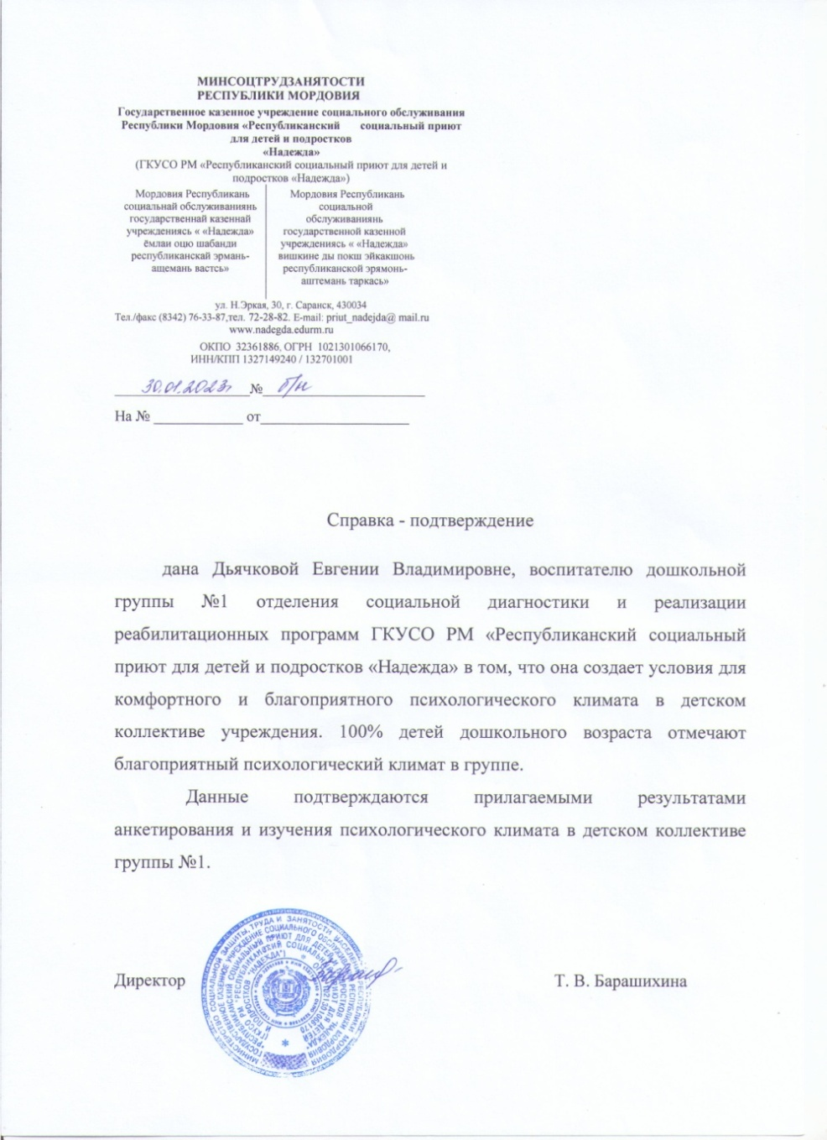
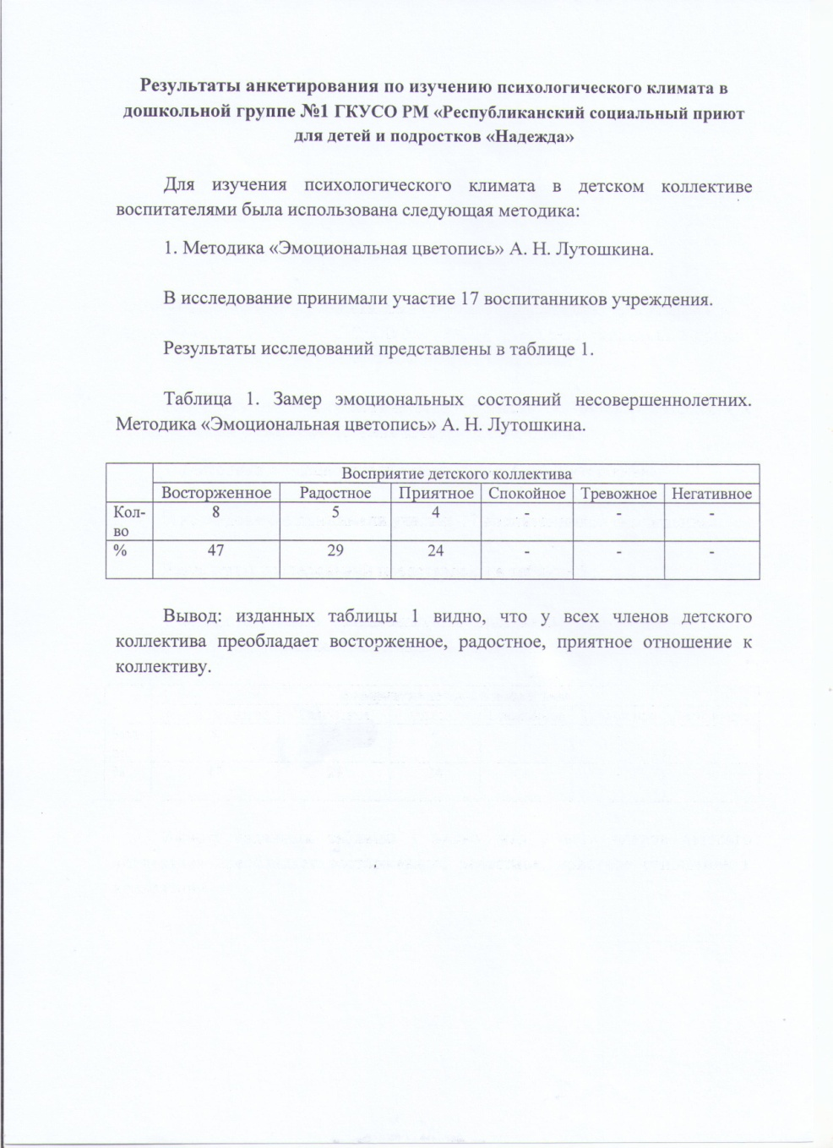
1 Создание комфортного психологического климата в группах

Slide 4
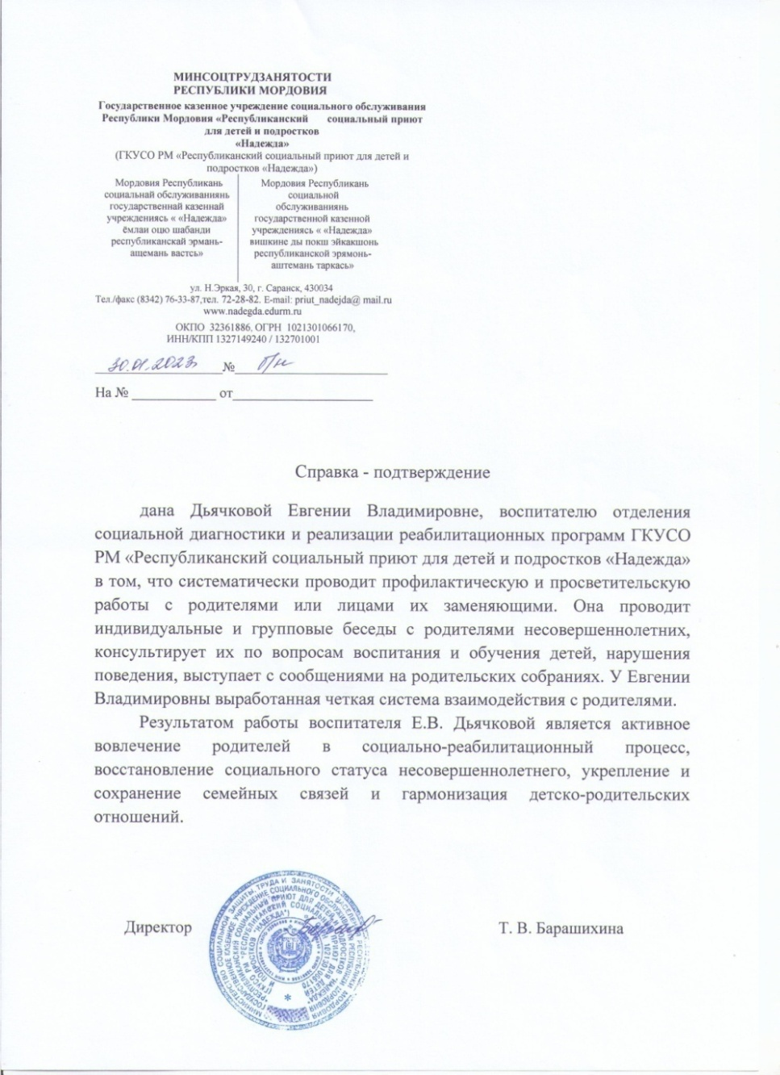
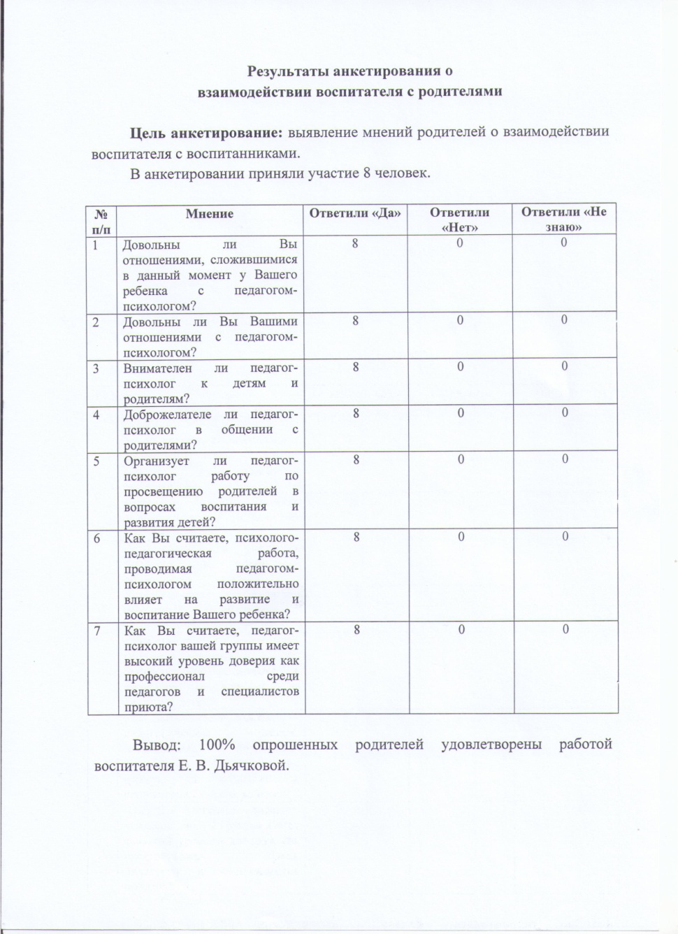
2 Взаимодействие с родителями

Slide 5
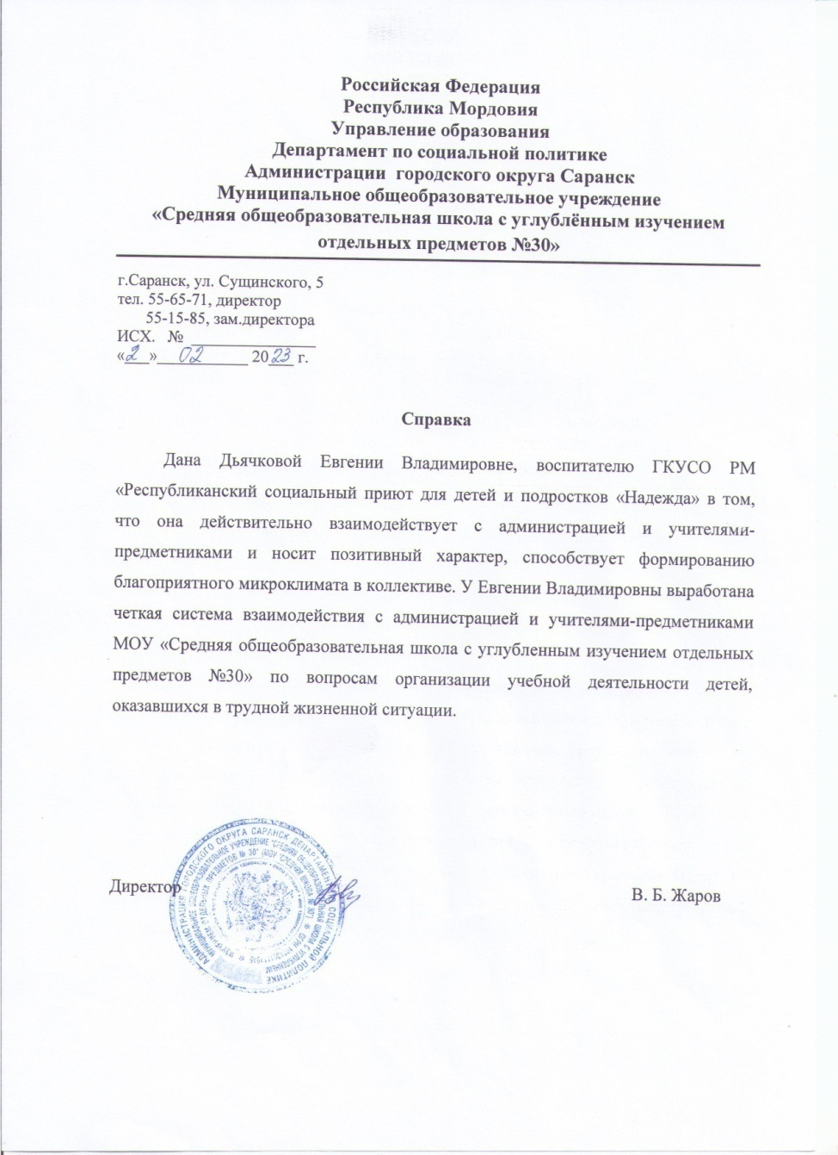
3 Взаимодействие с педагогами

Slide 6
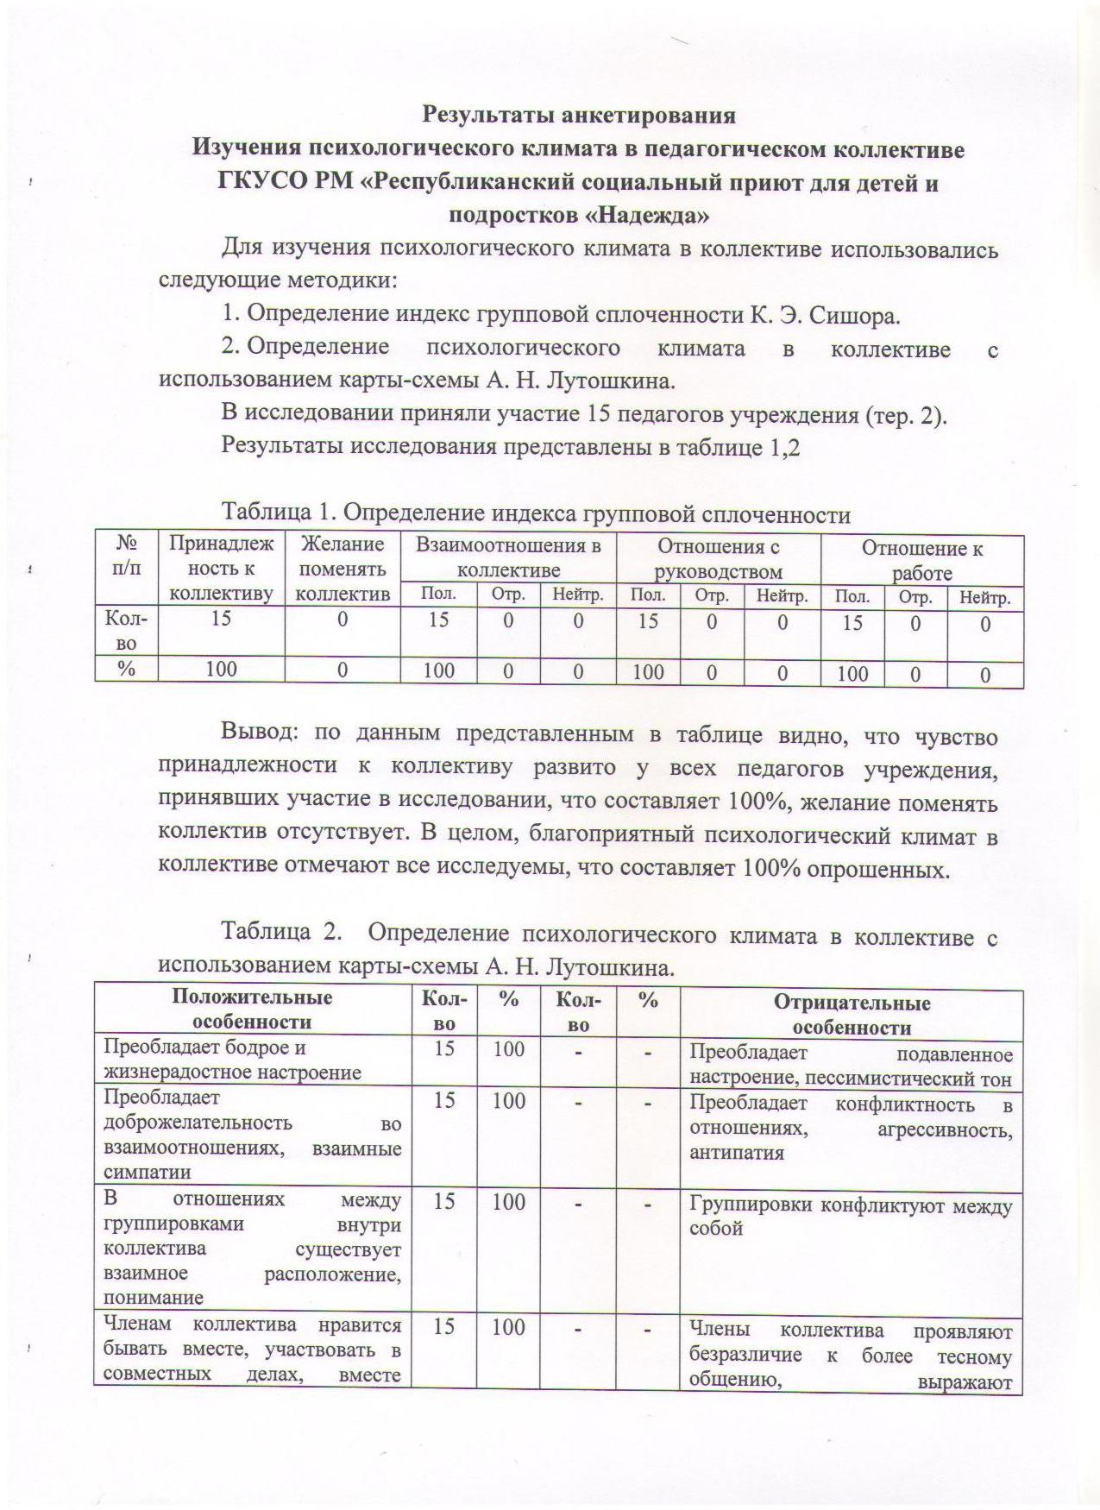
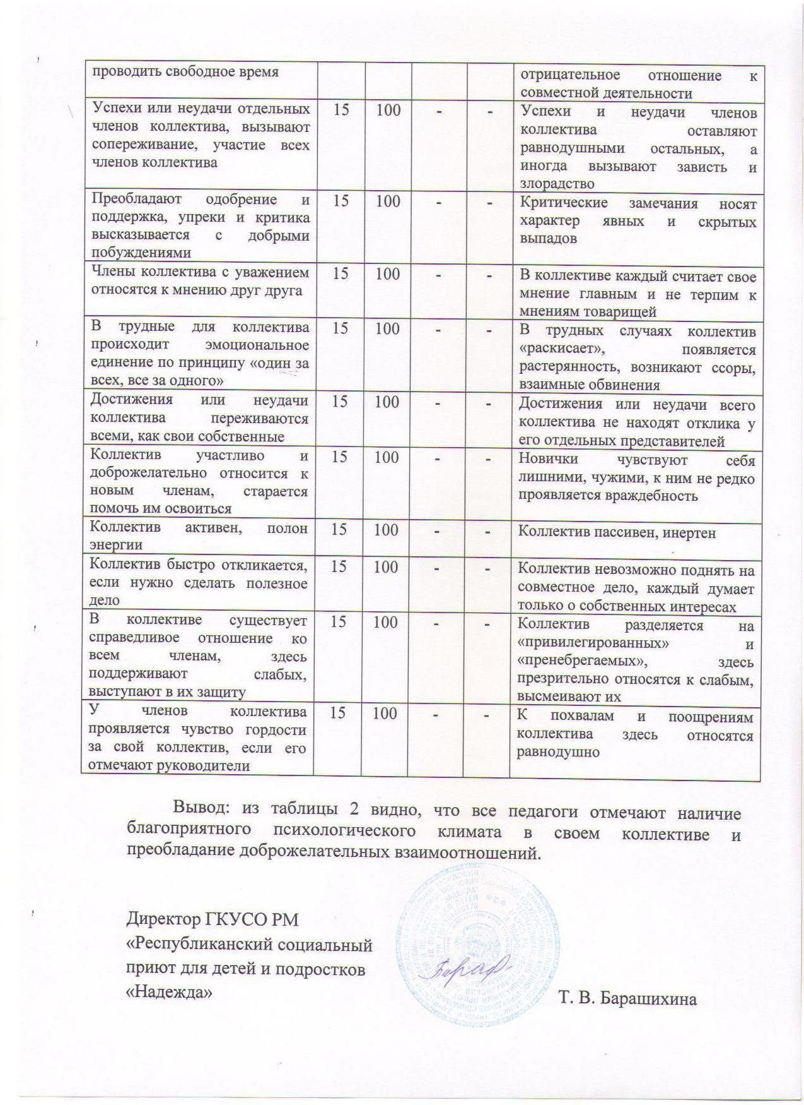

Slide 7
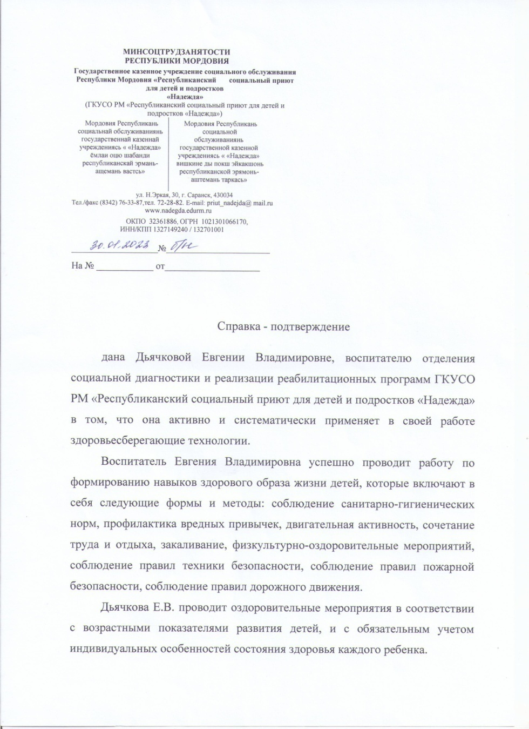
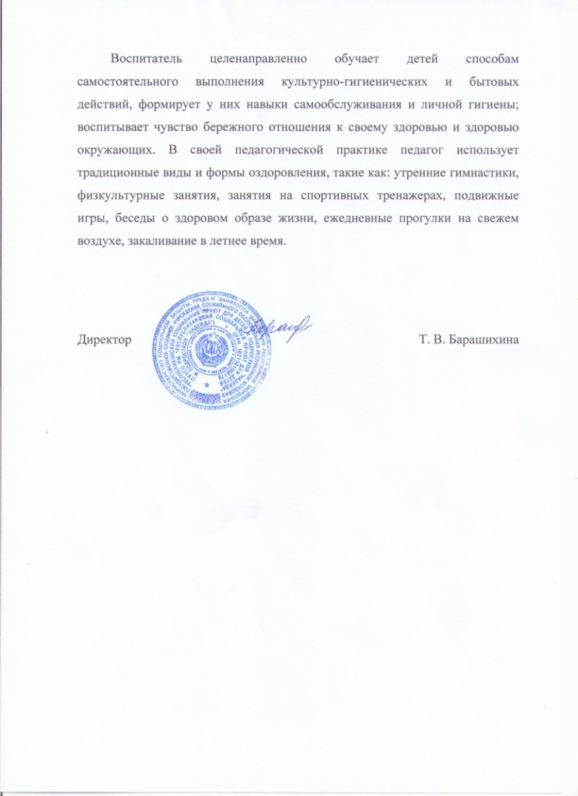
4 Активное применение здоровьесберегающих технологий

Slide 8
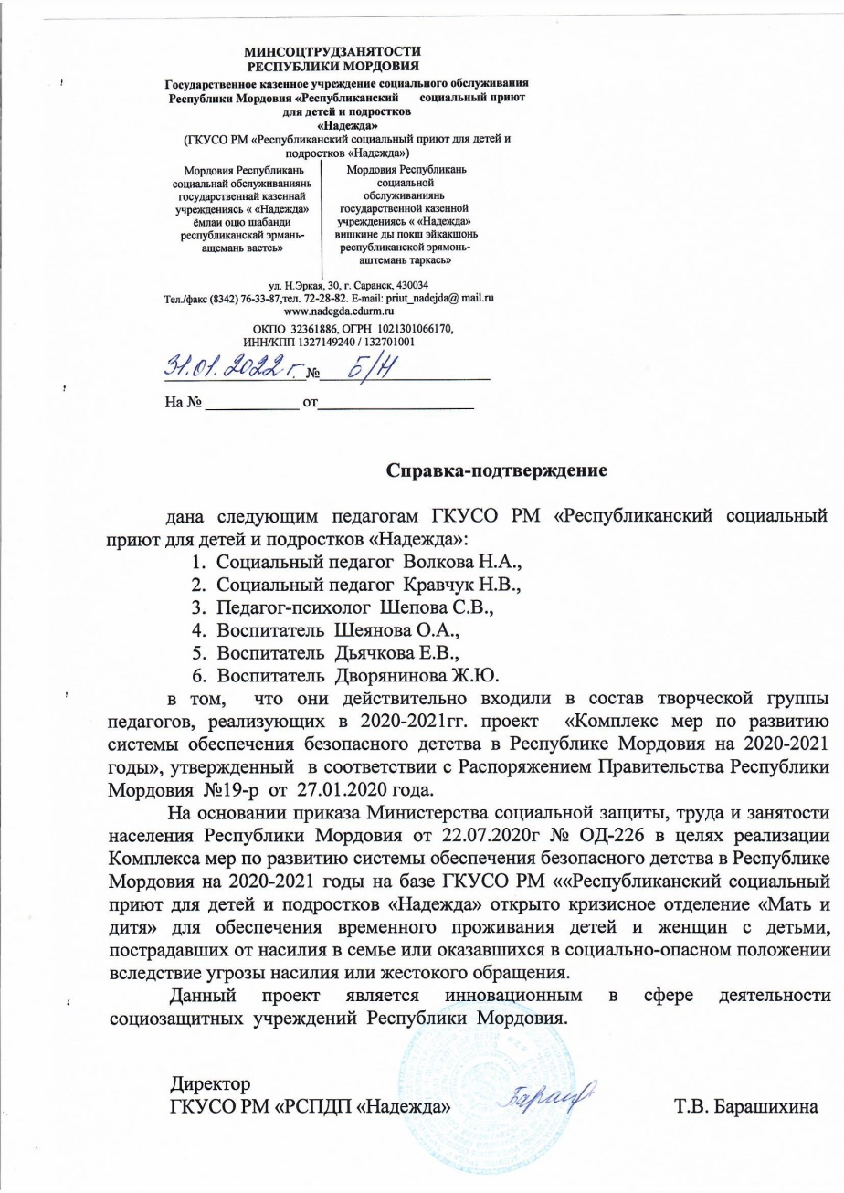
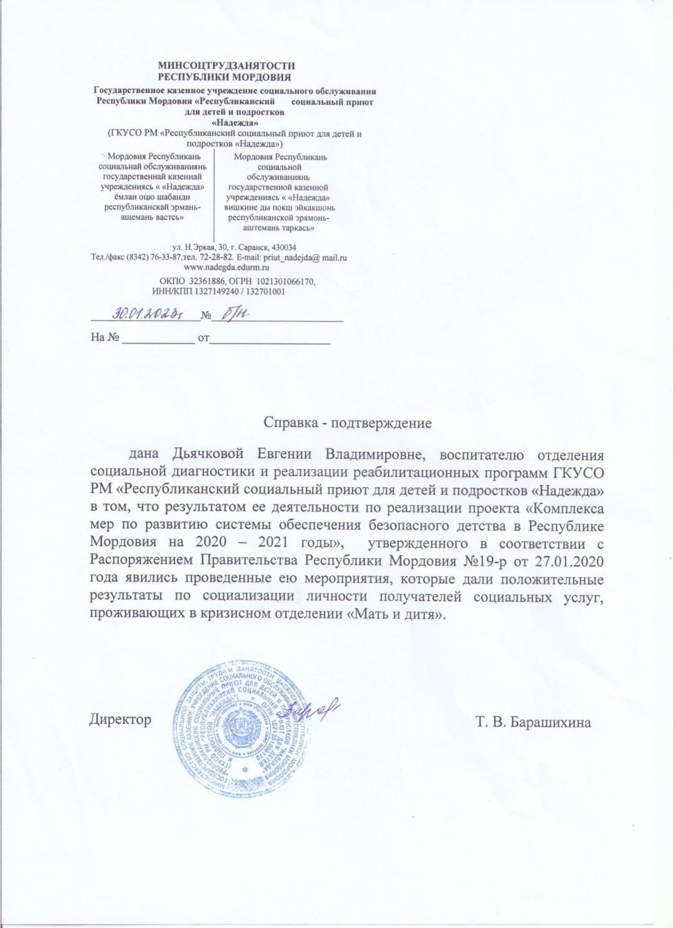
5 Результаты участия в инновационной (экспериментальной) деятельности

Slide 9
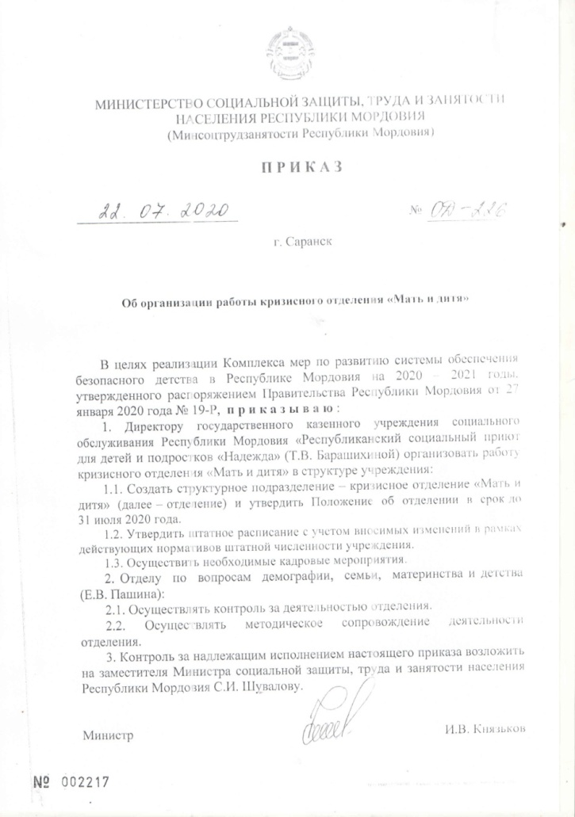
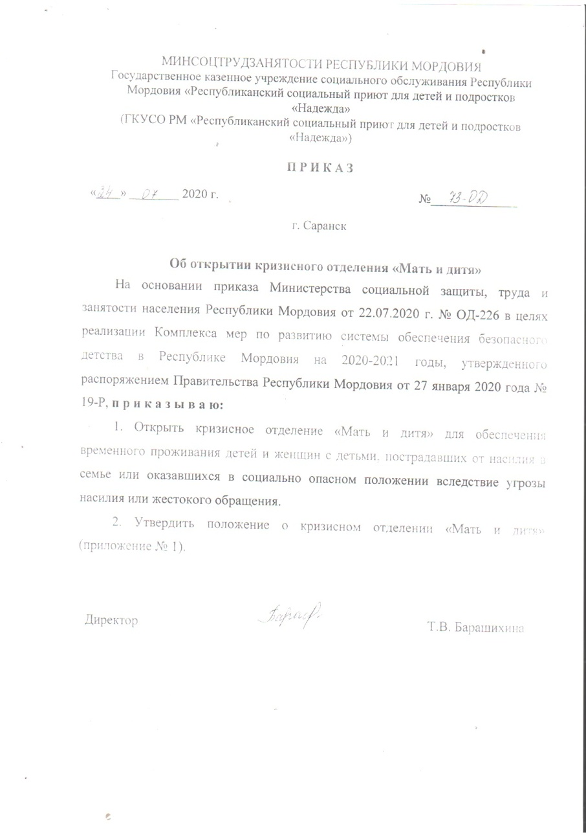

Slide 11
6 Участие детей в: открытых конкурсах, выставках, турнирах, соревнованиях Муниципальный уровень

Slide 12
Республиканский уровень

Slide 13
Российский уровень

Slide 14
Международный уровень

Slide 15
7 Наличие публикаций

Slide 16
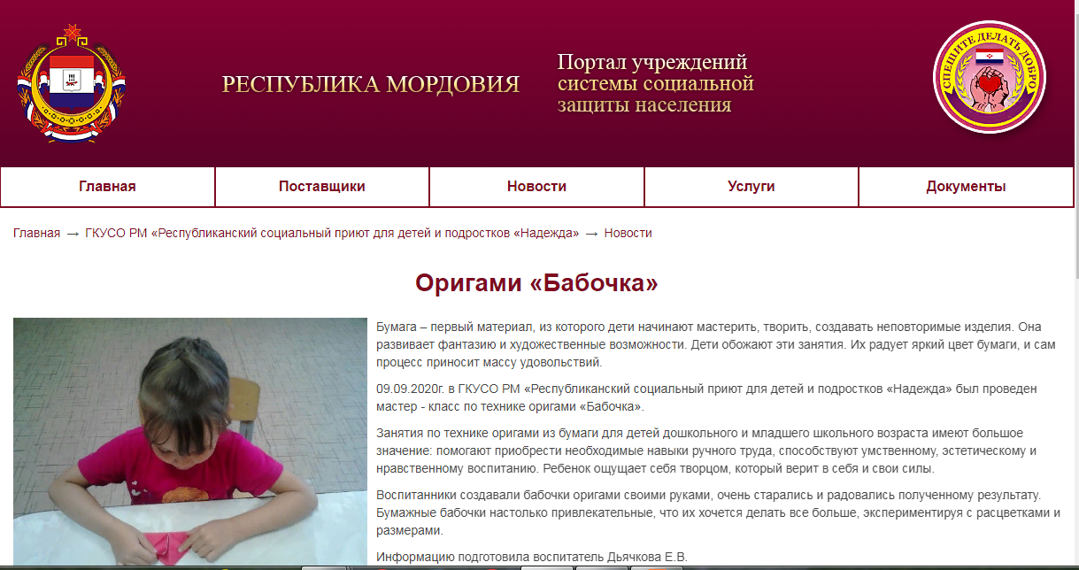

Slide 18
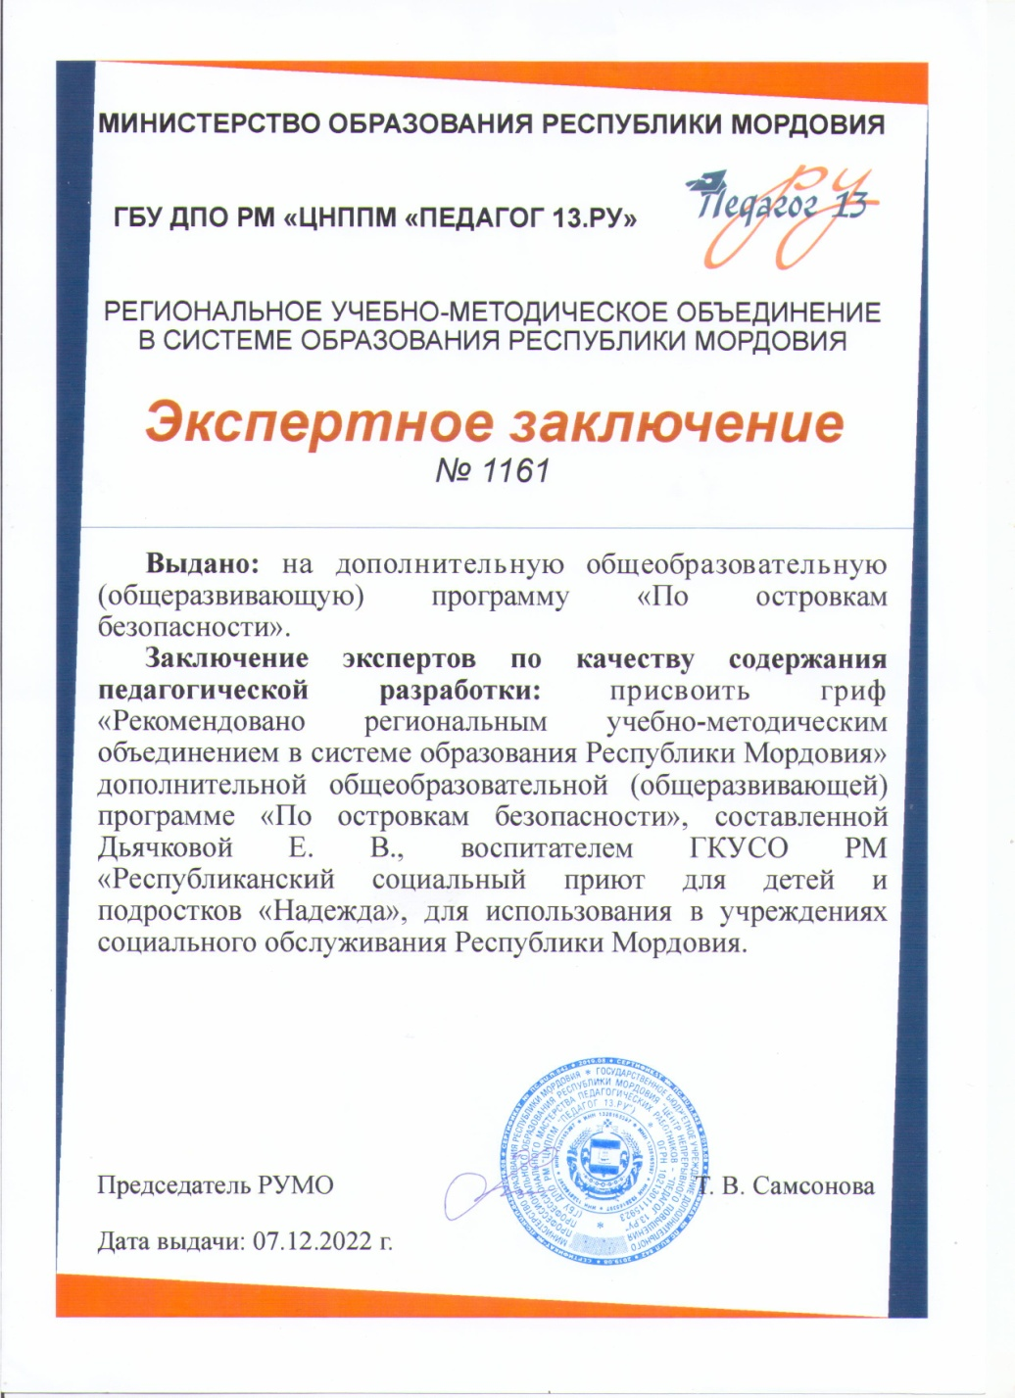
8 Наличие авторских программ, методических пособий, методических рекомендаций

Slide 19
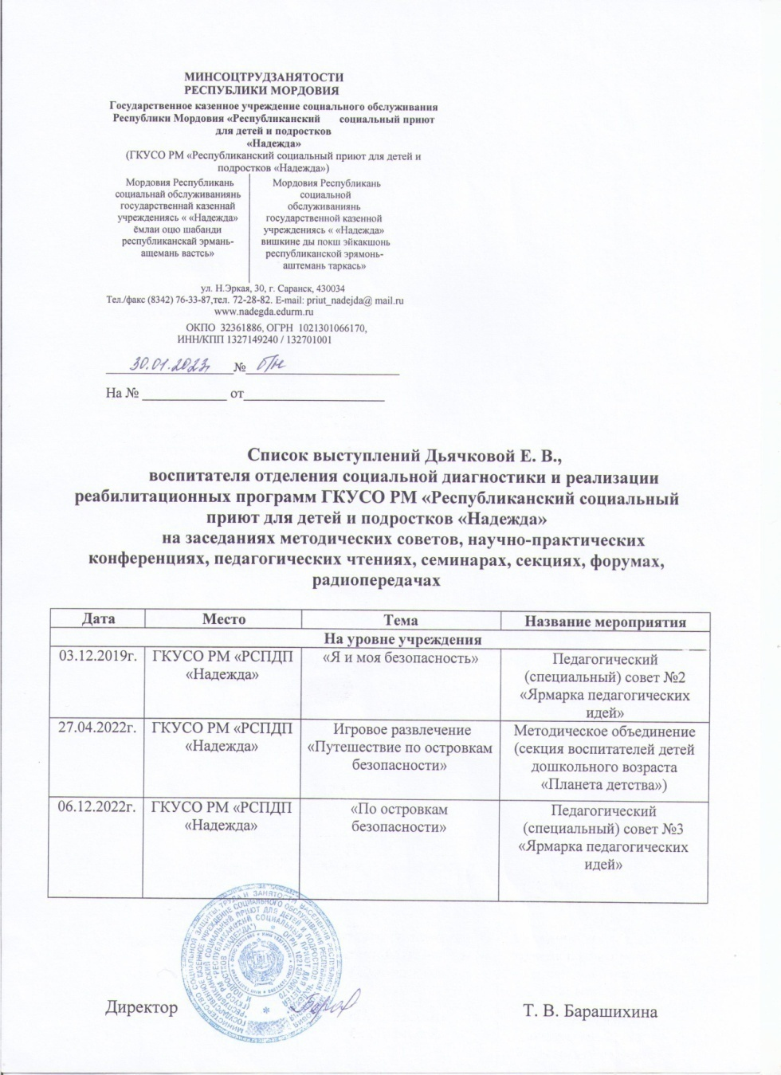
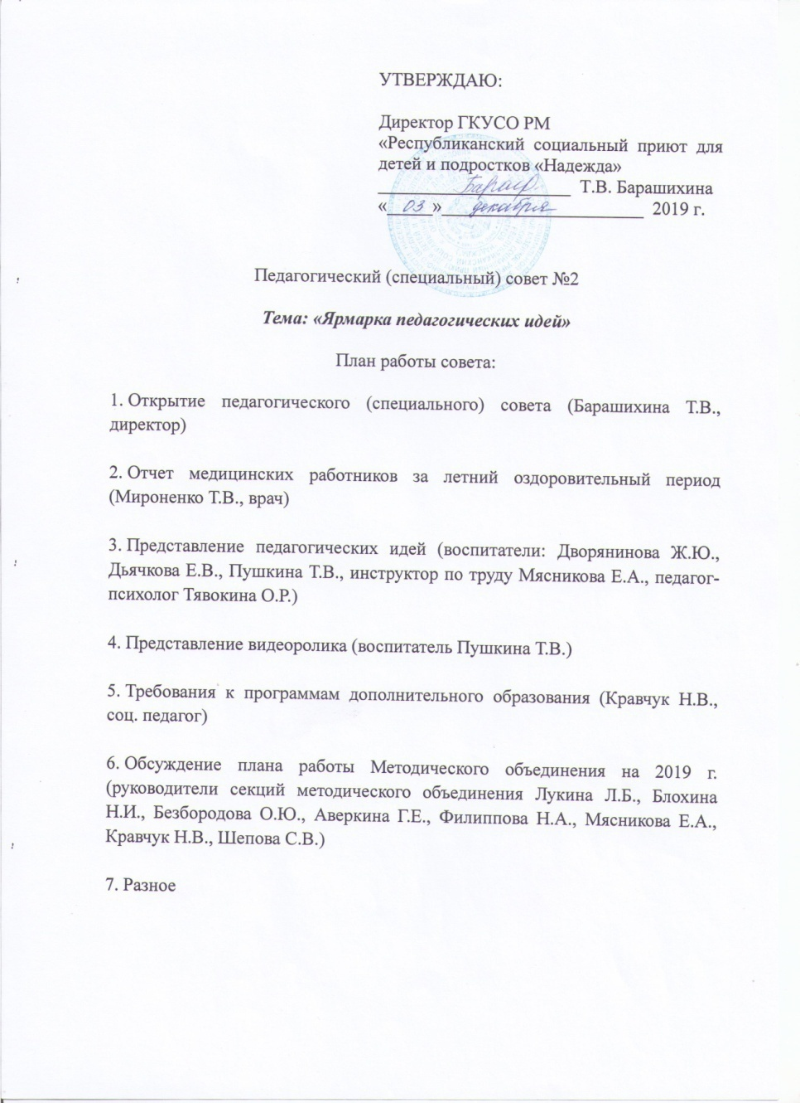
9 Выступления на заседаниях методических советов, научно-практических конференциях, педагогических чтениях, семинарах, секциях, форумах, радиопередачах (очно)

Slide 20
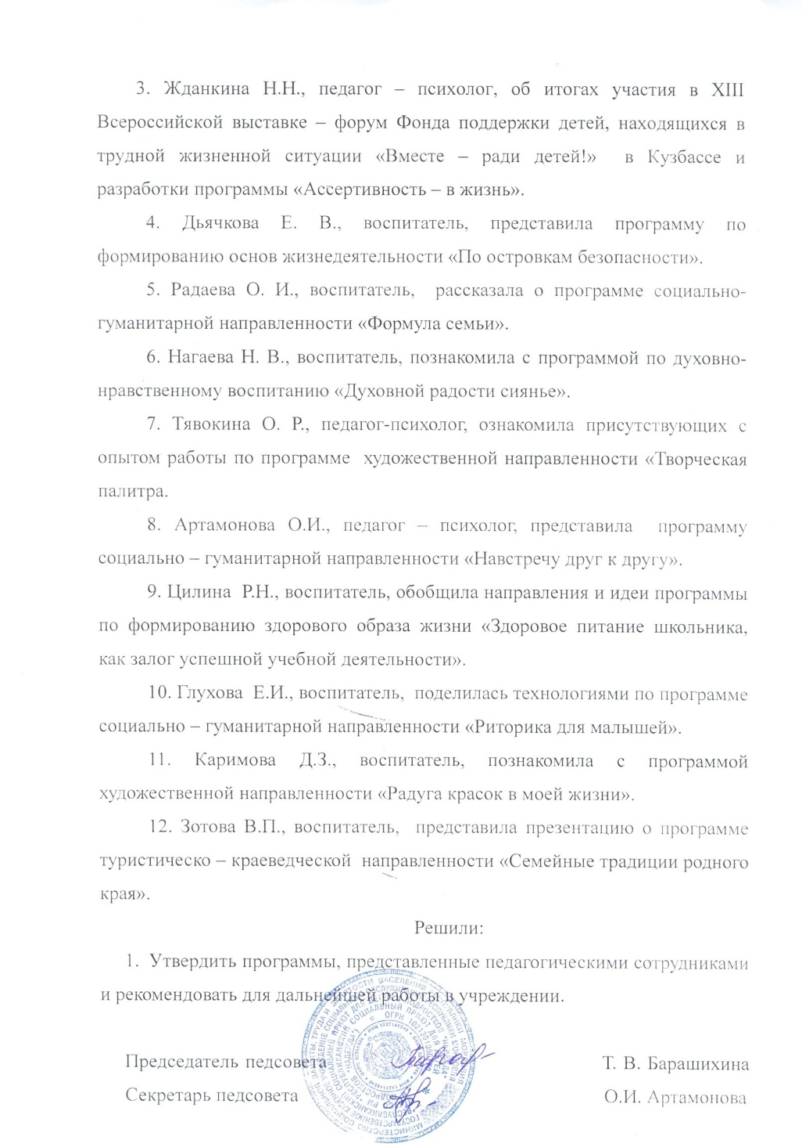

Slide 22
10 Проведение открытых занятий, мастер-классов, мероприятий (очно)

Slide 23
12 Общественно-педагогическая активность педагога: участие в работе педагогических сообществ, в экспертных комиссиях, в жюри конкурсов

Slide 24
13 Участие педагога в профессиональных конкурсах

Slide 25
14 Наставничество

Slide 26
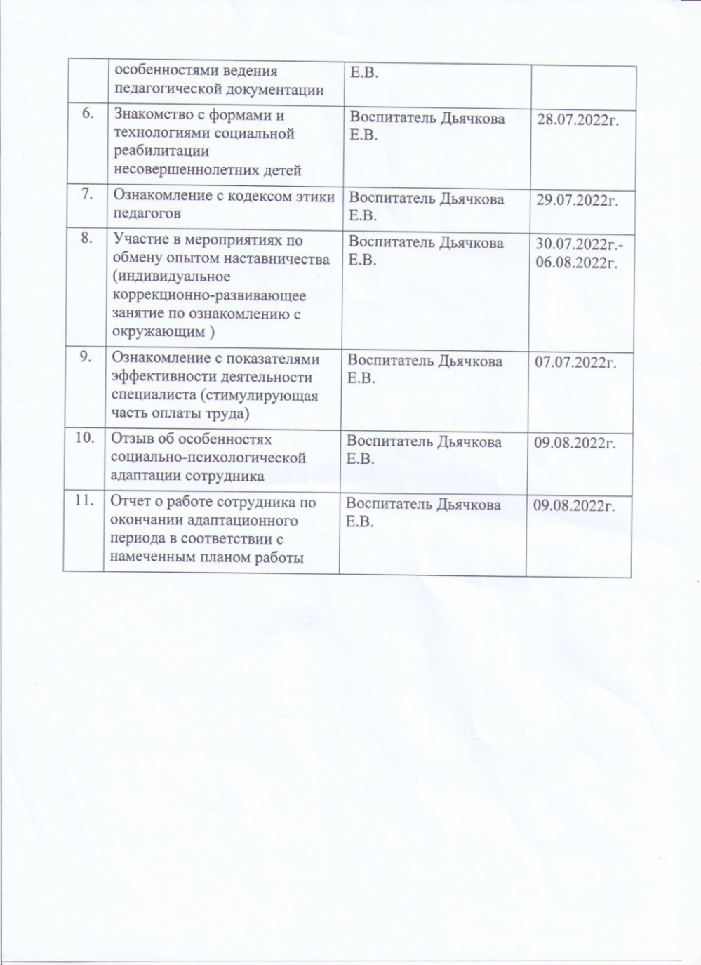

Slide 27
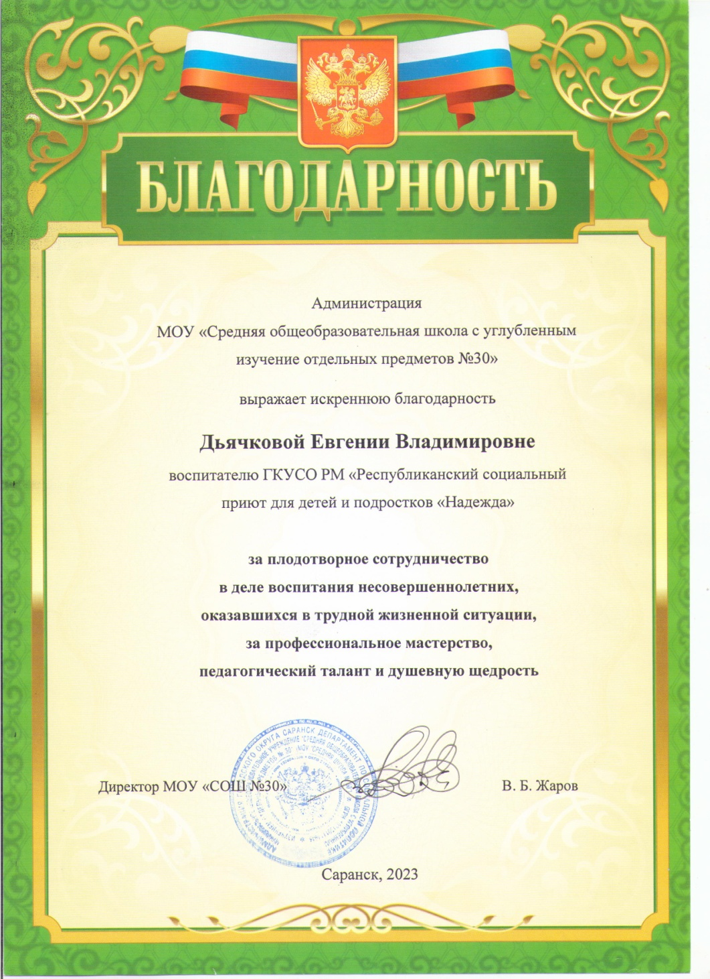
15 Награды и поощрения Муниципальный уровень

Slide 28
Республиканский уровень

Slide 31
Российский уровень

Slide 32
Международный уровень

